Slide 1
ZURn6311 Dotazníkový výzkum: Kognitivní testování, pilotáž
Marie Bedrošová
Lenka Dědková

Slide 2


ÚKOLY 5
Každá skupinka: shrňte nám, jak to šlo
S jakými problémy jste při překládání nejvíce bojovali?
2 dokumenty – „pracovní“ excel (pro vás) + „report“ (pro cizího čtenáře – přehledně a jasně, s úvodem a vysvětlením procesu)
Někdy je lepší trochu se vzdálit od původního znění, ale „znít lépe“ přirozeněji v češtině/slovenštině
Pokud pouhý překlad nestačí, může být vhodné přidat k položce příklady
Excel s finálními překlady všech skupin ve studijních materiálech

Slide 3
1. Nebo 3. osoba?
FC3: Make use of various media environments to reach information. | Vie sa v mediálnom prostredí pohybovať tak, aby získal/a chcené informácie. | Je pro mě snadné používat různá mediální prostředí, abych našel/našla potřebné informace. | Využívám různá mediální prostředí k dosažení informací
Instrukce!
(…) Please indicate how you feel about your knowledge and skills for each of the following statements
1 Strongly disagree, 2 Disagree, 3 Neither agree nor disagree, 4 Agree, 5 Strongly agree
Instrukce směřuje na 1. osobu (SK skupinka před kognitivním testováním ještě přepíše)
Obecně je to lepší – respondent si snadněji vztáhne tvrzení přímo na sebe
  Mohou být případy, kdy je vhodnější 3. osoba (ale specifické, např. škály, ke kterým se snadněji
  přiznává ve třetí osobě: Jak moc se považujete za člověka, který:
    …nechodí pro ránu daleko
    …v naštvání hází věcmi
    …
Bez instrukce a odpovědí se položky komentují obtížně☺

Slide 4
Nebo infitiv!
FC3: Make use of various media environments to reach information. | Vie sa v mediálnom prostredí pohybovať tak, aby získal/a chcené informácie. | Je pro mě snadné používat různá mediální prostředí, abych našel/našla potřebné informace. | Využívám různá mediální prostředí k dosažení informací
Ptáme se na schopnosti, dovednosti, lze tím pádem přeložit ve formě infinitivu
  Využívat různá mediální prostředí…
  Zaznamenávat mediální obsahy…
  Rozlišovat různé funkce…
  Odpovědi: Naprosto nesouhlasím až Naprosto souhlasím
  Jak by pak měla (mohla) znít instrukce?
Takto je to myšleno v článku

Slide 5
Přidávat slova nebo ne?
FC3: Make use of various media environments to reach information. | Vie sa v mediálnom prostredí pohybovať tak, aby získal/a chcené informácie. | Je pro mě snadné používat různá mediální prostředí, abych našel/našla potřebné informace. | Využívám různá mediální prostředí k dosažení informací
V čem jsou tyto položky jiné? Co měří?
„je pro mě snadné využívat….“
„využívám…“
Instrukce!
(…) Please indicate how you feel about your knowledge and skills for each of the following statements
1 Strongly disagree, 2 Disagree, 3 Neither agree nor disagree, 4 Agree, 5 Strongly agree
Chceme se ptát na to, co dokáží/umí/zvládnou/vědí/jsou schopní/poznají, ne na frekvenci toho, jak často to dělají

Slide 6
Přidávat slova nebo ne?
FC3: Make use of various media environments to reach information. | Vie sa v mediálnom prostredí pohybovať tak, aby získal/a chcené informácie. | Je pro mě snadné používat různá mediální prostředí, abych našel/našla potřebné informace. | Využívám různá mediální prostředí k dosažení informací
2 možné způsoby:
  Nechat to jen v hlavní otázce (slajd 4)
    Funguje obvykle celkem hezky, protože to krátí počet slov (šetříme respondentovi čas)
    Respondent je obvykle schopen hlavní otázku udržet (zvláště v kratším dotazníku)
    Můžeme mu případně pomoci tím, že se připomeneme formulací v odpověďovce
      Namísto souhlasím-nesouhlasím např. „vůbec nedokážu“ – „určitě dokážu“, „je pro mě velmi snadné“ – „velmi obtížné“ apod.
  Mít dovednost nějak podchycenou v každé položce (dělala zelená skupina)
    Funguje dobře, když nám jazyk dává dost slov, aby to nevedlo k očividné repetici

Slide 7
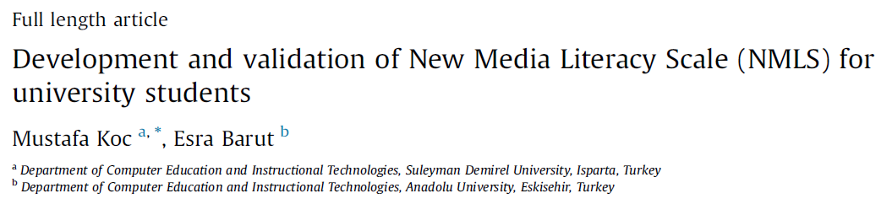
Co může pomoci?
Zkuste si na položku sami odpovědět – jde to? Jde to snadno?
Všimněte si:
Článek z Turecka – sice nezmiňuje jazyk originálu (to je chyba), ale je možné, že AJ položky jsou ve skutečnosti překladem tureckých položek
  Aj položky mohou být už posunuté od tureckého originálu – o to víc je důležité zamýšlet se nad jejich významem spíš než nad čistým překladem

Slide 8

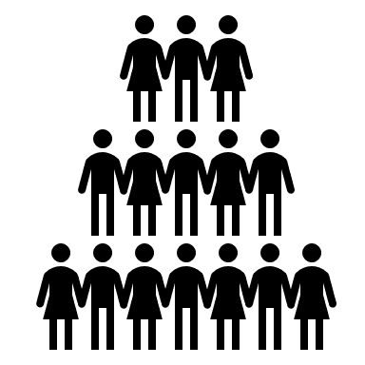


Proces dotazníkového šetření
Coverage error
Sampling error
Specification error
Výběr respondentů a poslání pozvánky
Validita měření
VO a tvorba dotazníku
Non-response error
Unit non-response
Item non-response
Processing error
Measurement error
Odeslání dotazníku, zpracování dat
Tvorba odpovědí

Slide 9
Jak ověřit, že dotazník funguje před ostrým sběrem
Proč je potřeba? Duh!
Pre-testing, piloting
Řada aspektů
Kontrola technické funkčnosti dotazníku – specificky důležité v online sběrech
Správné zobrazení otázek (ideálně na různých zařízeních, prohlížečích)
Správné ukládání dat
Funkčnost filtrů
Funkčnost možností „nechci odpovědět,“ zvláště v baterii položek
Zvládnete sami, nebo s pomocí kamaráda

Slide 10
Jak ověřit, že dotazník funguje před ostrým sběrem
Kontrola funkčnosti dotazníku pro cílovou populaci
Srozumitelnost a adekvátní odpovědi
Flow v dotazníku, snadnost vyplnění
Sociální žádoucnost, přijatelnost otázek
Pokud hypotetické otázky - jak snadno se na ně odpovídá
Délka vyplňování dotazníku
Kontrola funkčnosti z hlediska analytických potřeb
Jak vypadají odpovědi na otázky - rozptyl
Chybějící hodnoty
(funkčnost škál)
Potřebujete lidi z cílové populace, kteří dotazník předtím neviděli

Slide 11
Jak ověřit, že dotazník funguje před ostrým sběrem
Před využitím cílových respondentů:
Hodnocení expertů
Question appraisal system (QAS) – budeme řešit v dalších hodinách
S využitím cílových respondentů:
Kognitivní testování
  Individuální
  Fokusky
Pilotáž
Pretesting je hodně flexibilní postup
Je potřeba ho přizpůsobit konkrétnímu výzkumu
Ne pro všechny studie je nezbytné všechno, pro každou může být vhodné jiné pořadí
Často iterativní postup – pilotáž může ukázat, že některé položky nefungují, přestože prošly kognitivním testování → tvorba nových položek → nové kognitivní testování apod.

Slide 12
Hodnocení expertů
Dotazník by mě vidět alespoň 1 odborník, který se vyzná v survey methodology a ve zkoumaném tématu
  Pokud není v jedné osobě, potřebujete lidi alespoň dva
  Pro DP: typicky vedoucí práce, ale před ním např. i spolužáci
Pro adekvátní zhodnocení odborník potřebuje:
  Znát váš výzkumný cíl („pozice“ proměnných), cílovou populaci a mód sběru
  Vědět, jak chcete data analyzovat
  Vědět, jaké položky mají měřit jaké konstrukty
  Vidět „finální“ podobu – tj. pořadí položek, úvodní instrukce, odpověďové škály

Slide 13
Hodnocení expertů
Je důležité – dokáže výrazně zlepšit výzkum a pomoci identifikovat problematické položky/instrukce, navrhnout řešení a identifikovat položky, na které je vhodné se zaměřit během kognitivního testování
  Některé výzkumy ukazují, že odborníci identifikují víc problémů než jiné metody
  Ale často mezi odborníky nízká shoda v identifikování problematických položek
Není dostatečné spoléhat jen na něj
Odborníci už znají všechny termíny, často nejsou ani členy cílové populace, chápou celkovou logiku dotazníků a nemají problém vyznat se v různých formátech odpovědí
  Takže snadno přehlédnou něco, co jim i vám může připadat jasné a srozumitelné, ale cílovce ne

Slide 14

Kognitivní testování
  Jaký problém mohly mít děti (9-17 let) s následující otázkou o šikaně?
    Když se k tobě takto na internetu nebo mobilním zařízení zachoval, udělal to některým z následujících způsobů? ZAŠKRTNI VŠE, CO PLATÍ
Na sociální síti (např. na Facebooku, Twitteru)
Na stránkách pro sdílení fotek a videí (např. YouTube, Instragramu, Flickru )
Pomocí instant messengeru (MSN, WhatsApp, Skype, atd.)
V chatovací místnosti
V online hře
Jiným způsobem
Nevím
Nechci odpovědět

Slide 15
Kognitivní testování
Co je to kognitivní testování a proč ho potřebujeme?
  Hloubkové nebo polostrukturované rozhovory, případně focus groups
  Dotazník „testujeme“ s představiteli naší cílové populace
  Cílem je odhalit problémy související s kognitivními procesy: myšlení, paměť, vzpomínání, posuzování, rozhodování, …
  Rozumí respondenti našim položkám? Dokáží na ně odpovědět? Jaké problémy s dotazníkem mají a proč?
Chceme otestovat dotazník pro děti a dospívající (11-17 let) v České republice. S kým bychom provedli kognitivní rozhovory?
  Např. bychom si vybrali chlapce a dívky z každé věkové kategorie: 11-12, 13-15, 16-17
  Důležité je testovat s nejmladšími i nejstaršími
  A vybrat z různých rodin – s nízkým i vysokým SES, a z různých škol (gymnázia vs. učiliště), abychom měli i variabilitu v tom, jaké zkušenosti s internetem pravděpodobně mají
Kde bychom je hledali?
A co kdybychom chtěli otestovat dotazník o zkušenostech s diskriminací na univerzitě?

Slide 16

Proces odpovídání
Components of the Response Process (Tourangeau, Rips, & Rasinski, 2000)
Komponenta | Specifické procesy
Pochopení | Věnujeme pozornost otázce a instrukcím Rozumíme významu otázky Dokážeme určit, na jakou informaci se nás otázka ptá
Vybavení si a paměť | Jsme schopní si požadovanou vzpomínku vybavit, odpovědět na otázku Dokážeme doplnit chybějící detaily
Posouzení | Zhodnotíme celistvost a relevanci vzpomínky/informace Rozhodneme se, jestli se nám chce si na danou věc vzpomínat nebo na otázku odpovídat
Zodpovězení | Vybíráme z nabízených odpověďových možností „Upravujeme“ a dáváme naši odpověď (e.g., social desirability)
V každé „komponentě“/ fázi odpovídání mohou nastat různé problémy, které ovlivní to, jak odpovíme nebo neodpovíme

Slide 17
Techniky kognitivního testování
„Think aloud“ technika
  Respondent si prochází dotazník a popisuje nám svůj kognitivní proces – sám říká, co ho napadá, jakým způsobem o otázkách přemýšlí apod.
  Tazatel se ho pořád může ptát, ale spíše nechává mluvit respondenta
  ALE: pro mnohé respondenty může být tato technika příliš náročná a nevyhovující; je složité popsat, jak přemýšlíme
„Active probing“ technika
  Tazatel se respondenta aktivně ptá a vybízí ho k odpovědím
  Např. po každé otázce nebo po sekci otázek, kterou si respondent přečte se zastaví a tazatel se jej doptává
  Může být více či méně strukturované dotazování (např. tušíme, že některé položky mohou být problematické, tak si připravíme doplňující otázky přímo k nim)
„Něco mezi“
Každý respondent je jiný a může být vhodnější zvolit pro něj jinou metodu dotazování

Slide 18

Jak to probíhá?
Máme respondenty, kteří reprezentují populaci, na které budeme dotazník testovat
  Snažíme se o variabilitu a o testování s lidmi, kteří mohou mít více problémů s porozuměním dotazníku (např. 9ti leté dítě vs 16ti leté)
  Jako u jiných rozhovorů, i tady potřebujeme informovaný souhlas od respondenta
Domluvíme rozhovor (nebo focus group), připravíme si materiály pro respondenta i pro tazatele
    Např. vytištěný dotazník, který bude respondent moci číst + jeden dotazník pro tazatele, kam si bude psát poznámky
    Doporučujeme rozhovory (se souhlasem respondenta) nahrávat
      Tazatel pak může jen označovat problematické části v dotazníku a konkrétní útržky z kognitivního rozhovoru, návrhy respondenta na přidání odpovědí apod., pak najít na nahrávce a přepsat

Slide 19
Jak to probíhá?
Jako u jiných výzkumných rozhovorů je třeba představit výzkum, na konci nabídnout debriefing
Zvažujeme etiku – dáme možnost respondentovi neodpovědět nebo nekomentovat danou otázku, pokud nechce; rozhovor zbytečně neprotahujeme; apod.
Můžeme mít odměny i pro respondenty v rámci kognitivního testování
Kognitivní rozhovor obvykle trvá cca 30-60 min
Není třeba testovat celý dotazník
  Můžeme se zaměřit jen na některé části (např. nové položky)
  Můžeme dotazník rozdělit na více sekcí a s každým respondentem testovat jen jednu z nich

Slide 20
Jazyk
Respondenta je potřeba se ptát tak, aby vám rozuměl
  Slovo „položky“ normální člověk nepoužívá. Pro něj to jsou otázky nebo tvrzení
  „Respondent,“ „odpověďová škála,“ „baterie položek,“ „škála“
Nejen metodologické pojmy, ale občas i věci, které vy máte zaužívané, ale respondenti v cílovce ne
  „Offline“ (offline svět, offline život)
  „Online obtěžování“ („online harassment“ je v odborné literatuře označení pro jakoukoliv online agresi, někdy jako lehčí forma kyberšikany; v ČJ „obtěžování“ silně implikuje sexuální obtěžování)
  „Rizika a příležitosti“ (nešikovný překlad „risks and opportunities“ – v ČJ spíš benefity, možné pozitivní dopady)

Slide 21
Proces odpovídání
Components of the Response Process (Tourangeau, Rips, & Rasinski, 2000)
Komponenta | Specifické procesy
Pochopení | Věnujeme pozornost otázce a instrukcím Rozumíme významu otázky Dokážeme určit, na jakou informaci se nás otázka ptá
Vybavení si a paměť | Jsme schopní si požadovanou vzpomínku vybavit, odpovědět na otázku Dokážeme doplnit chybějící detaily
Posouzení | Zhodnotíme celistvost a relevanci vzpomínky/informace Rozhodneme se, jestli se nám chce si na danou věc vzpomínat nebo na otázku odpovídat
Zodpovězení | Vybíráme z nabízených odpověďových možností „Upravujeme“ a dáváme naši odpověď (e.g., social desirability)
V každé „komponentě“/ fázi odpovídání mohou nastat různé problémy, které ovlivní to, jak odpovíme nebo neodpovíme

Slide 22
PROBLÉMY S POCHOPENÍM
Nepochopíme význam otázky, odpovídáme na něco jiného
Nepochopíme výzkumníkem zamýšlený význam, odpovídáme doslovně
  Chat room – jaký význam může mít pojem pro děti?
Nepochopíme nebo špatně interpretujeme nabízenou odpověďovou škálu
Neznáme některé výrazy a slovíčka a nerozumíme jim
Otázka nebo instrukce je příliš dlouhá nebo komplikovaná a ztratíme se v ní
V otázce jsou ambivalentní pojmy

Slide 23

Interview probes
Mohl byste mi vlastními slovy říci, na co se podle vás otázka ptá?
Co pro vás výraz „veřejnoprávní médium“ znamená? Jaké příklady „veřejnoprávních médií“ vás napadají?
Co všechno se vám vybaví pod pojmem „informační a komunikační technologie“?
Když jste odpovídal na otázku, jaké zkušenosti nebo situace jste si vybavil?
Myslíte, že lidé budou mít problémy s odpovídáním na tuto otázku? Jaké problémy a proč?

Slide 24
Problémy s vybavením si a pamětí
Nedokážeme si vzpomenout na informaci, na kterou se nás otázka ptá
  (a) není to pro nás dostatečně důležitá informace, (b) stalo se to příliš dávno, (c) děje se to příliš často
Nechceme si na danou věc vzpomínat
  Může být kognitivně příliš náročné, si na to vzpomenout
    Jaké známky jste měl na vysvědčení v páté třídě?
  Může být nepříjemné si na to vzpomenout (např. traumatické události)

Slide 25
Interview probes
Jak jste si vzpomněl na to, kolikrát jste byl letos v kině?
Na jaké situace jste myslel, když jste odpovídal na tuto otázku?
Když jste odpovídal na tuto otázku, myslel jste specificky na poslední měsíc nebo jste zprůměroval vaši zkušenost za několik měsíců? Nebo jste o tom přemýšlel jinak?

Slide 26
Problémy s posouzením
Nedokážeme posoudit, neznáme dané téma nebo jsme o něm ještě nepřemýšleli
  Nakolik souhlasíte s tvrzením, že koronavirová situace v Laosu je neúnosná?
Jsme k tématu ambivalentní, nemáme na něj názor
  Seřaďte následující způsoby loupání banánu od nejlepšího po nejhorší.
Máme jiná hodnotící kritéria a standardy než ostatní
  Myslíte si, že jste závislý na internetu?

Slide 27
Interview probes
Proč si myslíte, že jste závislý na internetu?
Srovnával jste se při odpovídání s jinými lidmi? Jak?
Je to něco, o čem jste přemýšlel už předtím, než jste odpovídal na naši otázku?
Jak jistý jste si vaší odpovědí na otázku ohledně koronavirové krize v Laosu?

Slide 28
Problémy související s odpověďovými škálami
Různé interpretace škál
Nenabízí relevantní odpovědi pro respondenty
Nějaká odpověď tam respondentům chybí
Příliš dlouhé a složité si vybavit, jaké hodnoty škála má
  Např. máme škálu vysvětlenou pouze v instrukci ke dlouhé baterii otázek
What did you feel when you saw the [hateful] messages, comments, or pictures?
a) Hatred b) Shame c) Anger d) Humiliation
e) Fear f) Sadness g) Fun/excitement
h) Nothing j) I don’t know
The respondents would prefer if they could choose and tick more response options, not just one.
Two of the children also missed an option which would represent ‘a desire to avoid people’.

Slide 29
Interview probes
Odpovídalo by se vám lépe, kdybychom vám nabídli jiný formát odpovědí?
Chybí vám v nabízených odpovědích nějaká možnost? Jaká?
Jak chápete v kontextu otázky odpověď „párkrát“? Co pro vás u této otázky znamená „ani souhlasím, ani nesouhlasím“?

Slide 30
Problémy s „upravováním odpovědí“
Sociální desirabilita a sebe-prezentace
Vliv raportu mezi respondentem a tazatelem
Obavy ohledně anonymity a soukromí
Co s tím?
  Trénování a zkušení tazatelé
  Při kognitivním testování můžeme respondenta ujistit, že nám jde o testování dotazníku a nemusí nám pravdivě odpovídat
  Můžeme ho vybídnout, aby si představil ostatní lidi, vyplňující dotazník a zamyslel se nad tím, jaké problémy by s porozuměním dotazníku mohli mít
  Myslíte si, že se jedná o citlivou otázku na kterou by lidé záměrně odpovídali nepravdivě? Mohla by podle vás být tato otázka pro odpovídající trapná nebo citlivá? Jak bychom mohli otázku položit, aby se vám na ni odpovídalo lépe?

Slide 31

CO po skončení rozhovoru
Sepíšeme poznámky ze všech kognitivních testování
  Můžeme využít přepisu celých rozhovorů
  Nebo můžeme pouze přepsat části rozhovorů, které se týkají problematických položek
  Zesumarizujeme naše poznámky – ke každé položce v dotazníku napíšeme, jestli byla bez problémů nebo problematická
  U problematických položek specifikujeme, co bylo problematické a případně také, jak respondenti navrhli položku změnit
  Důležité je poznamenat i údaje o respondentovi (např. věk, pohlaví, SES) a na výsledné poznámky se díváme i optikou toho, jaké věci byly problematické např. jen pro mladší děti nebo jen pro muže
Kolik rozhovorů stačí?
  Princip saturace dat + naše časové a finanční možnosti
    Už nezískáváme nové informace, odpovědi se opakují

Slide 32
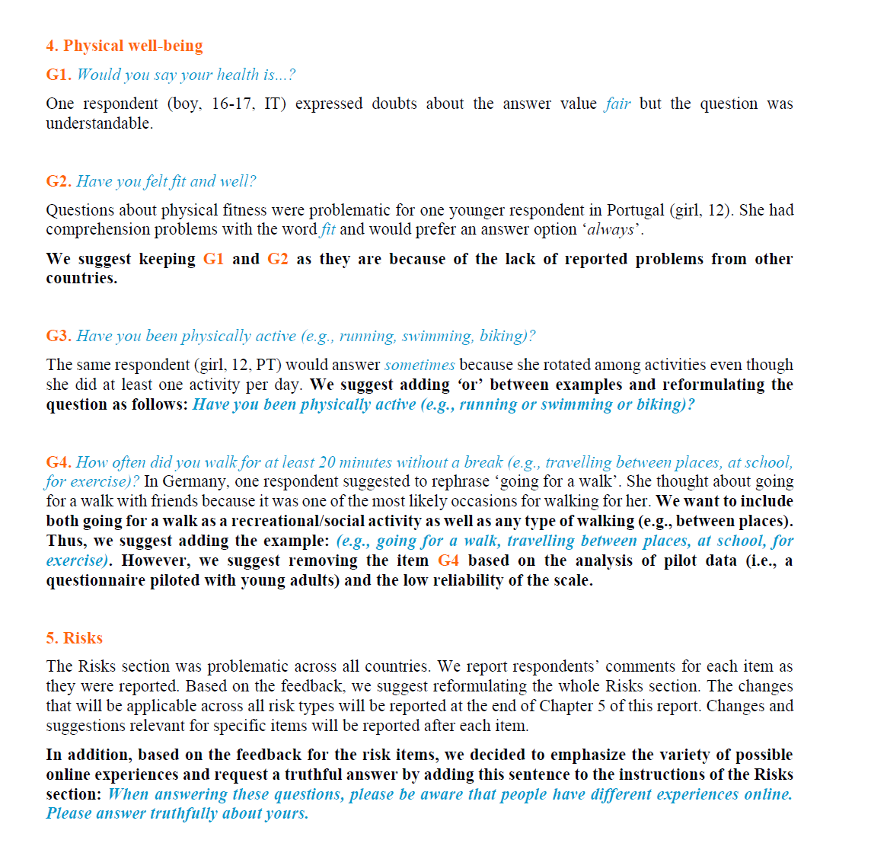
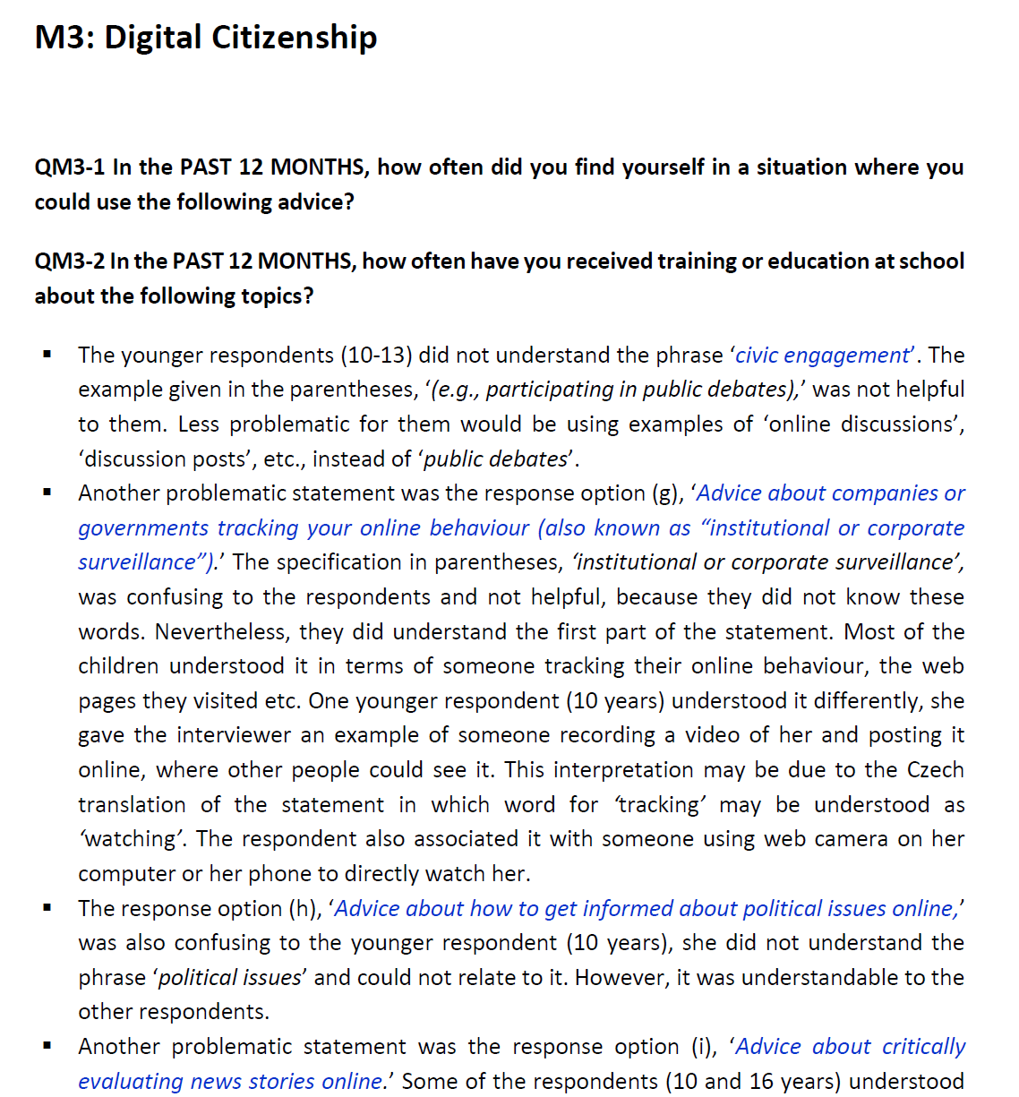

Slide 33
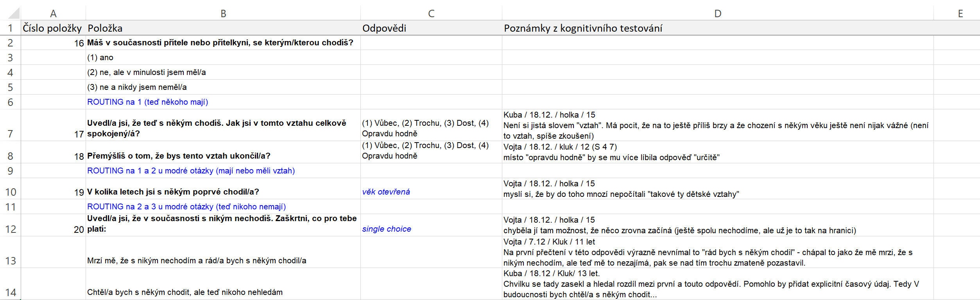

Slide 34
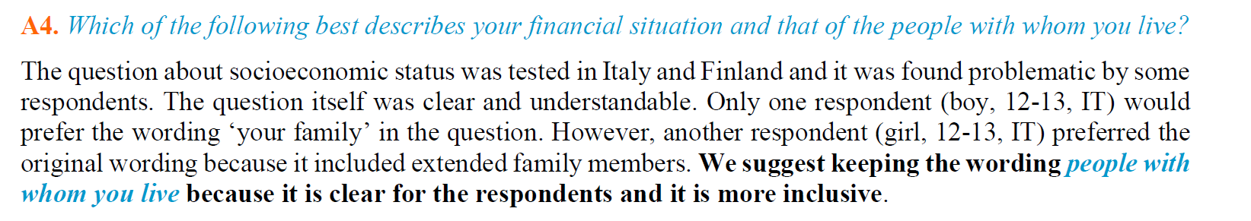
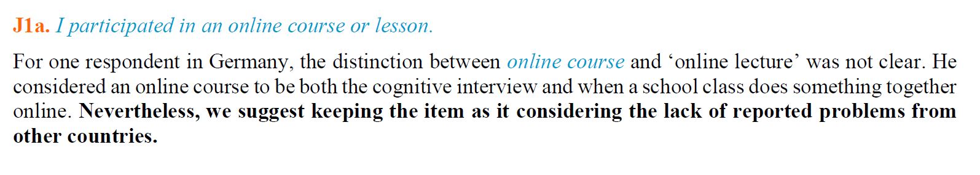
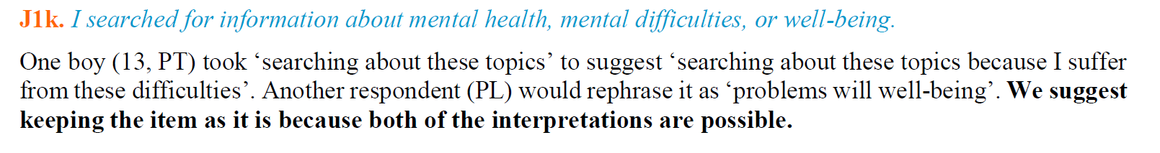
LIMITY kognitivního testování
Závisí na respondentech a jejich schopnosti zprostředkovat nám jejich kognitivní procesy – může být velmi složité
Situace rozhovoru je jiná než situace při vyplňování dotazníku
  Respondent o otázkách a odpovědích záměrně více přemýšlí a snaží se nalézt nějaké problémy
Kvalitativní přístup, nedá nám kvantitativní informace o možných problémech a jejich rozsahu
Není třeba revidovat náš dotazník podle všech komentářů, které dostaneme – je na našem zvážení, co je vhodné měnit a co ne!

Slide 35
Pilotáž – co to je
Administrování dotazníku cílovým respondentům s využití stejného módu sběru
  Nestačí k tomu hypermotivovaní kamarádi – budou se chovat jinak než normální respondent
  Celý dotazník nebo jen část
  I zde etika: nezatěžujeme respondenty otázkami, které pro pilotáž nepotřebujeme
  Pro DP: typicky krátké dotazníky - je možné pilotovat celé
Ujasnit si, co chci pilotáží zjistit a tomu ji přizpůsobit
  Ověření funkčnosti škály vyžaduje větší množství respondentů (záleží, čím a co chcete ověřovat)
  Pro „základ“ a DP stačí pár desítek lidí (od +- 30) – záleží na obtížnosti položek, komplikovanosti tématu a heterogenitě cílové populace
  Pro velké sběry řádově stovky respondentů

Slide 36
Pilotáž
Různé typy dotazníkového šetření mají různě silnou „potřebu“ pilotáže
Dotazník s využitím už v daném jazyce a na dané populaci ověřených měření a módu sběru
  Pilotáž spíš zbytečná
Zcela nový dotazník s novými měřeními, položkami náročnými na přemýšlení, neověřený na cílové populaci
  Pilotáž důležitá
  (Někdy může stačit kognitivní testování)

Slide 37
Pilotáž
Dva typy informací
  O procesu sběru – jak fungoval dotazník po stránce formátu, jak dlouho trvalo vyplnění apod.
  Data! – basic info o tom, jak fungují položky
    I malá pilotáž může ukázat na velké problémy – např. efekt stropu, výrazný podíl missings u některých položek
Lze využít i v případě, kdy se testují dvě formulace položky nebo odpovědí
  Náhodné rozdělení vzorku na dva a porovnání

Slide 38
Pilotáž
(typicky) obsahuje otázky navíc – aktivní požadování feedbacku podle potřeby pilotáže
Vytipujte si položky, které jsou pro vás specificky důležité, jsou citlivé nebo náchylné na sociální žádoucnost nebo si nejste zcela jistí jejich srozumitelností
  Na ty se ptejte konkrétně, ale nechte možnost vyjádřit se k jakékoliv položce

Slide 39
Na co se lze ptát
Jen ukázky rozsahu, co může být zajímavé (neznamená to, že na vše se vždy musíte ptát)
Pilotáž vždy přizpůsobte potřebám konkrétního výzkumu!
Uzavřené otázky na konkrétní položky
  Mohou být na konci dotazníku nebo ihned poté, co na položku měli odpovědět
    Pokud je jich málo, nechte na konec, ať vyplní celý dotazník ideálně tak, jak ho bude vyplňovat reálný respondent
  Jak se vám odpovídalo na XYZ? Velmi snadno - - - Velmi obtížně
  Do jaké míry pro vás bylo jednoduché či obtížné přiznat závistivé pocity/ odpovědět na otázky ohledně frekvence sledování pornografie/ …? Velmi snadné - - - Velmi obtížné
  Jak jistí si jste přesností svojí odpovědi na otázku „Kolik hodin obvykle trávíte na internetu během víkendu“? Zcela jistý/á - - - Zcela nejistý/á
  Jak snadné nebo obtížné bylo vybavit si, kdy jste naposled viděl/a XYZ?
  Zadali jste u některé otázky úmyslně lživou odpověď? (doplněno o identifikaci položky v follow up otázce)
  Váhali jste u některé položky, zda na ní chcete odpovídat, např. proto, že se ptala na věci, o kterých neradi mluvíte nebo přemýšlíte? (doplněno o identifikaci položky v follow up otázce)

Slide 40
Na co se lze ptát
Otázky na celý průběh vyplňování
  Jaké pro vás bylo vyplňování dotazníku?
    Snadné / obtížné
    Zajímavé / nezajímavé
  Jak hodnotíte délku dotazníku / formát dotazníku
  Dělal/a jste během vyplňování jiné věci, např. mluvila/ s někým nebo se díval/a na jiné webové stránky?
  Na jakém zařízení jste dotazník vyplnil/a?
Otevřené otázky
  Měli jste s odpovědí na některou otázku potíže? Prosím, napište, o jakou otázku/otázky šlo a popište, co bylo na ní pro vás obtížné…
  Nebo otevřená ke konkrétní položce
  Otevřené jsou fajn, když jich není moc

Slide 41
Podnětové materiály
Fotky
Videa
Hypotetické scénáře
Vytvořené FB profily
Fiktivní reklamy
…
Pokud má daný podnětový materiál v respondentech vyvolat určitou reakci nebo je potřeba, aby jej hodnotili jako realistický, …
V pilotáži ověříte, že funguje, jak má – pilotáž je tady zcela zásadní
  Na správném „fungování“ podnětu typicky stojí celý výzkum

Slide 42
Podnětové materiály
Tento popis/profil.. jsme vytvořili jen pro účely tohoto výzkumu. Naší snahou bylo vytvořit jej tak, aby lidé nepoznali, že je fiktivní. Prosím, ohodnoťte, zda podle vás tento popis/profil… byl:
Realistický | x | x | x | x | x | Nerealistický
Snadno představitelný | x | x | x | x | x | Obtížně představitelný
Uvěřitelný | x | x | x | x | x | Očividně fiktivní
Takto se lidé chovají | x | x | x | x | x | Takto se lidé nechovají
Mohlo by se to stát | x | x | x | x | x | Nemohlo by se to stát
Relevantní | x | x | x | x | x | Nerelevantní
Věrohodný | x | x | x | x | x | Nevěrohodný
Podobné profily vídám | x | x | x | x | x | Podobné profily jsem nikdy neviděl/a
Jen příklady, na co by se dalo ptát v případě, že by to bylo relevantní pro daný podnětový materiál

Slide 43
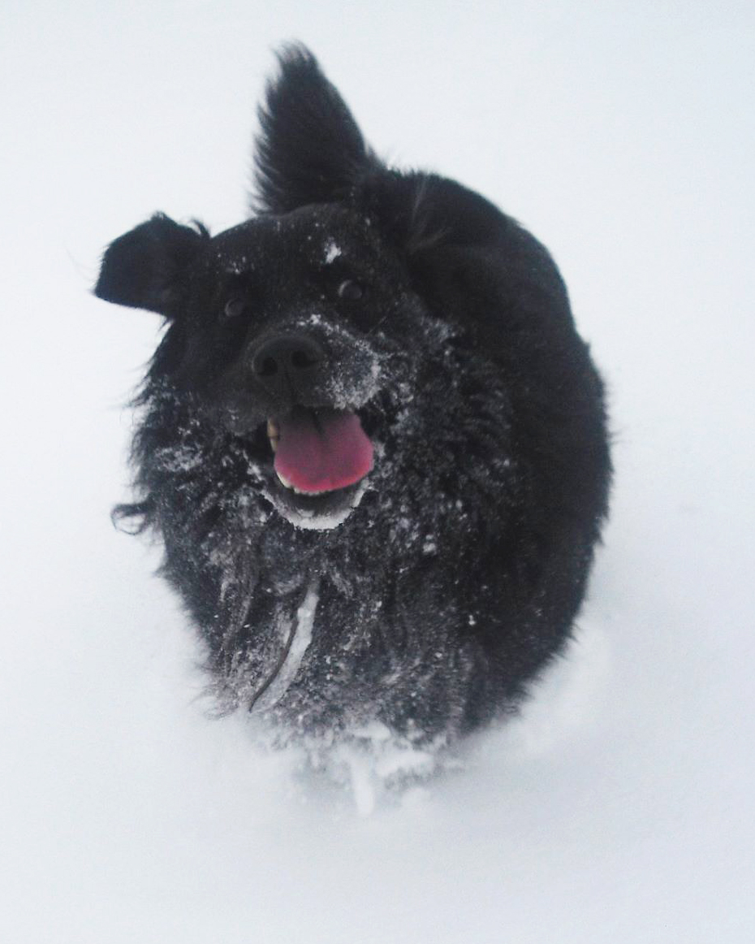
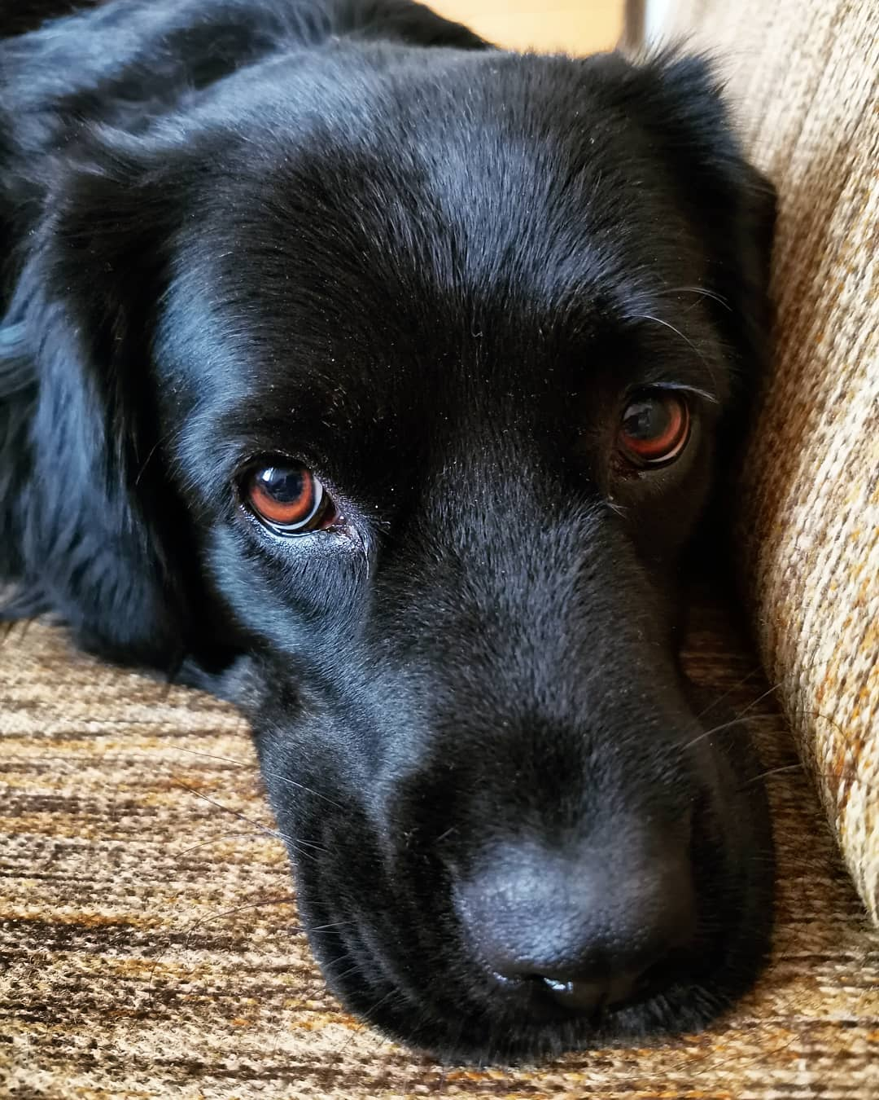
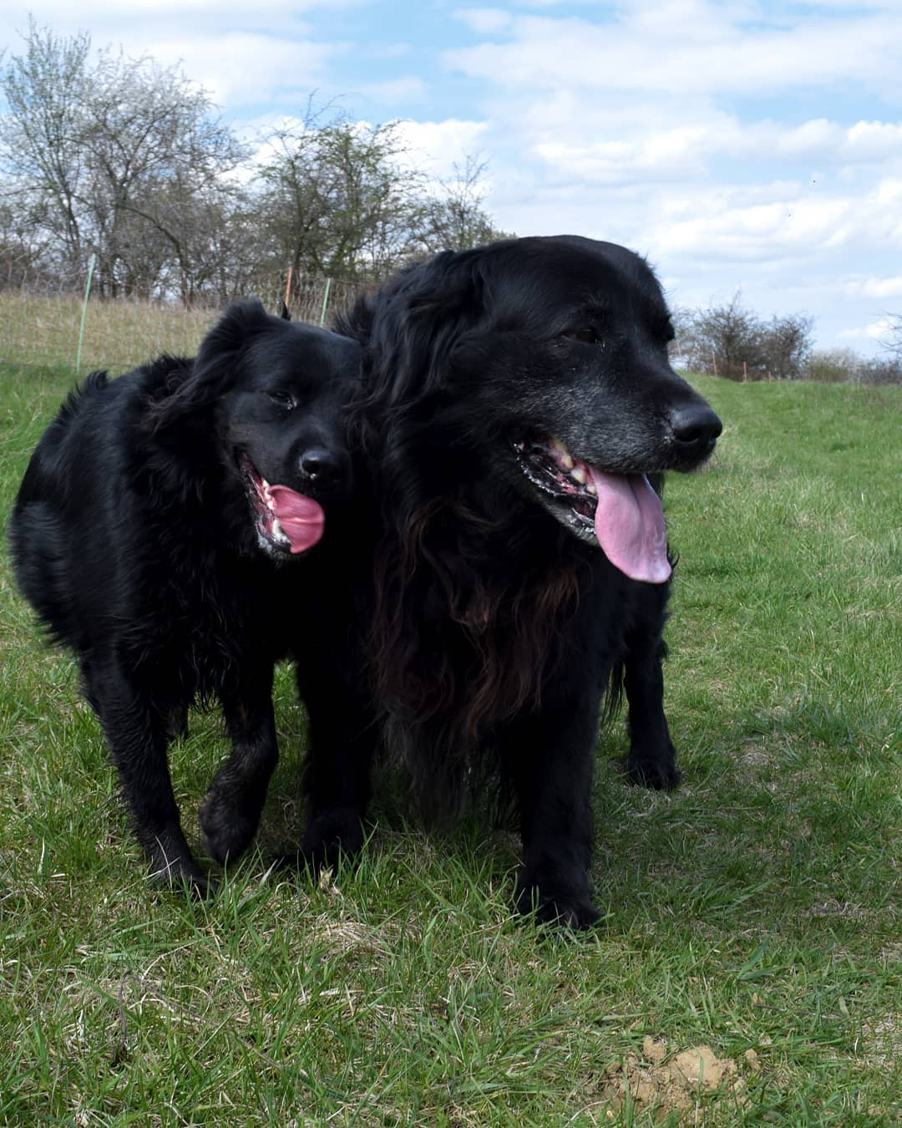
Podnětové materiály
Pomozte nám ohodnotit zobrazenou fotografii. Do jaké míry ve vás budí následující emoce?
  Radost
  Smutek
  Vztek
  Spokojenost
  Lítost
  Soucit
  Lhostejnost
  …

Slide 44
Podnětové materiály
Často potřebujeme jednoznačný efekt podnětového materiálu
  Chceme, aby všichni respondenti vnímali podnětový materiál podobně
  A aby do toho nelezly i jiné věci
Př. vytvoříte článek o léčbě covid a rámujete ho podle žánru – vaše hypotéza je, že žánr ovlivní míru důvěryhodnosti informací
  Potřebujete, aby každý jednotlivý podnětový materiál implikoval nejsilněji jen jeden žánr
  Ptejte se proto i na jiné žánry: pokud se v pilotáži zeptáte jen na jeden, nedozvíte se, zda a do jaké míry implikuje i jiný (a to vám ztíží interpretaci)

Slide 45
Na co se dívat v datech?
(kromě toho, že se díváte na odpovědi na otázky navíc ☺)
Typická kontrola po jednotlivých položkách:
  Jak vypadá rozložení položek? Je u všech položek nějaký rozptyl? Mrkněte se na histogram
  Etika: respondenti musí mít možnost neodpovědět na jakoukoliv otázku (žádné forced answers) – podívejte se na missing values
    Je jich u některé položky nezvykle hodně?
      Je to citlivá položka? Zvažte úpravu instrukce, abyste podpořili odpovídání
      Je to nesrozumitelná položka? Přeformulujte
      Chybí tam respondentům relevantní možnost odpovědi? Přidejte ji
        „Na svém tabletu mám nainstalovaný antivir,“ odpovědi – ano – ne. Co když dotyčný nemá tablet?
      Mohli ji jen častěji přehlédnout? Zvažte úpravu vizuálu nebo zadejte forced odpovědi, ale dejte „nechci odpovědět“ jako jednu z odpovědí
      Mají různé skupiny respondentů stejný podíl missings? (např. chybí odpovědi jen u žen? Jaký důvod to může mít?)

Slide 46
Na co se dívat v datech?
Konzistence v odpovědích
  Pokud jsou položky, kde platí, že pokud odpoví jednou tak, v další položce by měl odpovědět tak, kontrolujte, zda to v datech je
  Kontingenční tabulka
U položek v baterii (škále): podívejte se na korelace
  Jsou smysluplné? Ve správném směru?
  Příliš silná korelace (> 0.9) znamená, že jedna z položek je zbytečná – podívejte se na jejich formulace, nejsou si příliš podobné?
  Ale u malé pilotáže nepřeceňujte výsledky (korelace mají široké konfidenční intervaly)
  Informačně se můžete podívat i na Cronbachovu alfu nebo na faktorku, ale platí totéž: u malých vzorků nestabilní výsledky

Slide 47
Na co se dívat v datech?
Metadata
  Jak dlouho trvalo celé vyplnění dotazníku
  Pokud je k dispozici – jak dlouho trvalo vyplnění jednotlivých položek (nebo stránek dotazníku)
  Pokud systém měří čas po stránkách a v pilotáži není moc položek, můžete zvážit dát jednu položku na jednu stránku
    Dlouhá doba může indikovat obtížnou srozumitelnost (ale u online sběrů bez administrátora také multitasking☺)
    Příliš krátká doba může značit nekvalitní vyplňování
Co naopak nedělat: neřešte testování hypotéz a neupravujte hypotézy na základě pilotáže☺ (leda byste zcela mazali měření nějakého konstruktu), počkejte s tím až na ostrá data

Slide 48
Pilotáž
Poskytuje spoustu informací, ale i ty je potřeba interpretovat s ohledem na to, koho v pilotáži mám
  Často to nebude odpovídat přesně ostrému vzorku
  Respondenti často odpovídají i na otázky, kterým nerozumí – malé množství missing values nemusí znamenat, že otázka byla srozumitelná
    V pilotáži může být dobré zvážit přidání dalších možností odpovědí („nerozumím otázce“, „nedokážu odpovědět“ apod.)
  Není nezbytné upravovat každou drobnost, která se nelíbí jednomu člověku
    Osobní preference…
  Ale nad každou drobností se zamyslete než ji budete ignorovat
Když se bude zdát, že něco moc nefunguje, ale vy to potřebujete ve výzkumu použít
  Někdy se může stát, že v ostrém sběru fungovat bude (různé chyby měření se ve větším vzorku mohou vzájemně vynulovat)
  Nicméně lepší strategie je najít/vytvořit jiné měření

Slide 49
Úkol 6
Vyzkoušejte si kognitivní testování škály, kterou jste překládali minule
  Cílovka: VŠ studenti (ale pro účely úkolu sneseme jakékoliv mladé dospělé, pokud by pro vás bylo těžké najít VŠ studenty)
    NESMÍ to být studenti tohoto kurzu – musí to být někdo, kdo položky ještě neviděl!
  Každý jednotlivě: udělat alespoň 2 kognitivní interview celé škály
  Ve stejné skupině jako předtím: sejít se, probrat identifikované problematické položky, sepsat a odevzdat jeden souhrnný report a celé znění dotazníku

Slide 50
Literatura
Beatty, P. C., Collins, D., Kaye, L., Padilla, J. L., Willis, G. B., & Wilmot, A. (Eds.). (2019). Advances in Questionnaire Design, Development, Evaluation and Testing. John Wiley & Sons.
Collins, D. (2003). Pretesting survey instruments: An overview of cognitive methods. Quality of Life Research, 12, 229–238.
Miller, K., Chepp, V., Willson, S., & Padilla, J. L. (Eds.). (2014). Cognitive interviewing methodology. John Wiley & Sons.
Tourangeau, R., Ripps, L. J., Rasinski, K. (2000). The psychology of survey response. Cambridge University Press.

